Slide 1
深度缓解 长期生存 助力治愈
2024年国家医保药品目录调整拟谈判新增药品报送材料
通用名：泽沃基奥仑赛注射液
恺兴生命科技（上海）有限公司
商品名：赛恺泽®

Slide 2
目录
01
药品基本信息
02
安全性
03
有效性
04
创新性
05
公平性
Notes:
9f18759d-e9fc-4228-957e-030b8a4c122a.source.default.zh-Hans

Slide 3
药品基本信息（1/3）
用法用量
通用名 | 泽沃基奥仑赛注射液
注册规格 | 目标剂量为1.5*10⁸ CAR-BCMA阳性T细胞/剂量，以10mL~20mL/袋分装至1袋或均分至若干袋，每袋实际分装体积在标示体积基础上增加2.0mL。
说明书适应症 | 用于治疗复发或难治性多发性骨髓瘤成人患者，既往经过至少3线治疗后进展（至少使用过一种 蛋白酶体抑制剂及免疫调节剂）。
该通用名全球首个上市国家／地区 | 中国大陆 | 该通用名全球首次上市时间 | 2024.02.23
目前大陆地区同通用名上市情况 | 无
是否OTC药品 | 否
本品需在具有血液肿瘤治疗经验并接受过本品给药及临床诊疗培训的医务人员的指导和监督下进行。
确认本品包装盒标签患者信息与患者身份相符；
将本品冻存袋于水浴锅中复苏，水温稳定在37~40℃。多袋产品，一次一袋，逐袋复苏。确保前袋输注完成后复苏下一袋。复苏后2小时内完成输注；
重力作用下滴注，建议滴注速率约2~5 mL/分钟，在30分钟内完成输注；
输注完毕后以0.9%氯化钠注射液冲洗管路，确保细胞全部输入；
目标剂量为1.5*10⁸ CAR-BCMA阳性T细胞/剂量，以10mL~20mL/袋分装至1袋或均分至若干袋（每袋实际分装体积在标示体积基础上增加2.0mL）。

Slide 4
药品基本信息（2/3）
参照药品建议
（参照药品的选择如有不妥之处请国家医保局给与建议和推荐）
适应症：对硼替佐米+来那度胺耐药的复发难治性多发性骨髓瘤（RRMM）
参照药品建议：达雷妥尤单抗+卡非佐米+地塞米松（DKd方案）
参照药品选择理由：
① 都是医保目录内药品
② 同针对两药耐药的RRMM：《CSCO 2024恶性血液病诊疗指南》中，对硼替佐米+来那度胺两药耐药的复发难治性多发性骨髓瘤患者最高等级推荐（Ⅰ级推荐，1类证据）采用抗BCMA CAR-T治疗或达雷妥尤单抗+卡非佐米+地塞米松（DKd方案）。
与参照药品相比的优势
①疗效更优异：LUMMICAR-1 ph.1 研究3年+长随访结果显示泽沃基奥仑赛治疗后获得深度缓解（≥CR率为78.6%，其中达CR及以上患者MRD阴性率100%），持续获益（mPFS为25个月）及长期生存（3年OS率为92.9%）。LUMMICAR-1 ph.2 研究1年+随访结果显示泽沃基奥仑赛治疗后获得深度及持续缓解（≥CR率为71.6%，其中达CR及以上患者MRD阴性率100%，9个月的PFS率为84.6%，9个月的DOR率为86.1%）。
②安全性更高：LUMMICAR-1 ph.1 研究显示接受泽沃基奥仑赛治疗的RRMM患者中未发生≥3级的CRS，未发生ICANS，未发生继发性恶性肿瘤和自身免疫性疾病。迄今为止，所有患者的慢病毒检测均为阴性。LUMMICAR-1 ph.2 研究显示接受泽沃基奥仑赛治疗的RRMM患者中≥3级的CRS发生率为6.9%，未发生≥3级的ICANS，1-2级的ICANS发生率为2.0%，所有CRS和ICANS均恢复痊愈。
③依从性更好：本产品单次输注使用，无重复给药造成的相关副反应，改善患者治疗依从性，降低传统治疗多次住院产生的时间成本和经济负担。

Slide 5
药品基本信息（3/3）
所治疗疾病基本情况
泽沃基奥仑赛治疗 3L+ R/R MM 优势
多发性骨髓瘤（MM）是起源于浆细胞的恶性肿瘤，在我国，MM是血液系统第 2 位常见恶性肿瘤，发病率约占血液系统肿瘤的13%；多发于老年，目前仍无法治愈。据世卫组织，2020年，我国有超2.1万新发病例及约1.62万因MM导致的死亡病例。2022年，新发MM超3万例，约占所有新发癌症病例的1.8%，死亡约1.87万例，占所有癌症死亡人数2.1%。
泽沃基奥仑赛强效杀瘤，深度缓解
研究名称 | LUMMICAR-1 ph.1研究^{[2]} | LUMMICAR-1 ph.2研究^{[4]}
ORR | 100% | 92.2%
≥VGPR率 | 92.9% | 91.2%
≥CR率 | 78.6% | 71.6%
达CR及以上患者MRD阴性率 | 100% | 100%
同疾病治疗领域内或同药理作用药品上市情况
3线及以上复发难治性多发性骨髓瘤(RRMM)既往推荐治疗为联合方案。针对两药耐药RRMM患者，2024年CSCO指南Ⅰ级推荐三药联合或CAR-T。目前中国已上市两款BCMA CAR-T：伊基奥仑赛和泽沃基奥仑赛。伊基奥仑赛2023年6月上市，尚未纳入国家医保目录。
本品优势如下：1、结构优势：拥有独特全人源scFv结构（25C2序列），具备较高结合亲和力，能更精确特异性靶向肿瘤抗原；单体比例高，减少自体磷酸化，减少IL-6释放，免疫原性低，9个月ADA阳性率为12.7%，从而降低CRS和其他AE，提升临床应用安全性和持久性。2、细胞动力学优异：平均Cmax和AUC0~28d同类相对较高，是保障优异疗效的药代学基础。3、疗效显著：3年随访的Ⅰ期研究显示患者缓解程度高（≥CR率为78.6%，其中达CR及以上患者MRD阴性率100%），持续获益（mPFS为25个月）及长期生存率高（3年OS率为92.9%）。
不足：个体化治疗方案，技术研发和生产成本高昂，在规模化生产方面需提高。
泽沃基奥仑赛持续获益，长期生存
研究名称 | LUMMICAR-1 ph.1研究^{[2]} | LUMMICAR-1 ph.2研究^{[4]}
mPFS | 25个月 | 未达到
PFS率 | 85.7%（12个月）^{[1]} | 84.6%（9个月）^{[3]}
OS率 | 92.9%（3年） | /
泽沃基奥仑赛助力疾病长期控制，带来疾病治愈可能。
1. Ann Oncol. 2021 Mar;32(3):309-322. 6.Chen WM, et al.Blood (2021) 138 (Supplement 1): 2821. 2.Fu CC, et al. Blood. 2023;142(Suppl. 1):4845. 3.ASH 2022.Abstract: P1994. 4.EHA2024.Abstract: S209.

Slide 6
安全性：泽沃基奥仑赛安全性优异，不良事件可控
泽沃基奥仑赛说明书：
  ≥3级的血液学毒性最常见，其中特别关注延长（持续时间超过30天）的血细胞减少，包括：总体血细胞减少（54.9%），血小板减少（27.5%），中性粒细胞减少（36.3%），淋巴细胞减少（9.8%），血红蛋白降低（21.6%）等。
LUMMICAR-1 ph.2 研究：
  90.2%（92/102）受试者发生任意级别CRS，其中≥3 级CRS发生率为 6.9%，100%恢复；
  2.0%（2/102）患者出现ICANS，其严重程度均为1级，且全部康复，未发生 3 级以上ICANS。
LUMMICAR-1 ph.1 研究：
  92.9%（13/14）受试者发生任意级别CRS，均为1级或2级，未发生≥3级的CRS；
  未发生ICANS；未发生继发性恶性肿瘤和自身免疫性疾病；所有患者的慢病毒检测均为阴性。
泽沃基奥仑赛IIT研究：
  62.5%（15/24）受试者发生任意级别CRS，1级4例或2级11例，未发生≥3级的CRS；
  发生1例3级神经毒性伴2级CRS，输注后第6天开始，治疗后3天内消退。
注：CRS-细胞因子释放综合征；ICANS-免疫效应相关神经毒性综合症。
1.Haematologica. 2022 Aug 1;107(8):1960-1965. 2.Blood (2023) 142 (Supplement 1): 4845. 3.EHA 2024.Abstract:S209. 4.ASH 2022.Abstract:P1994.

Slide 7
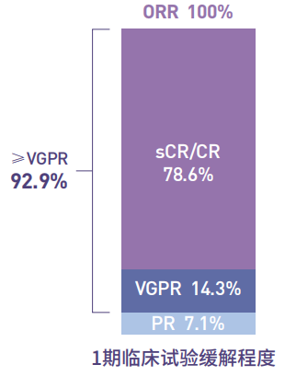
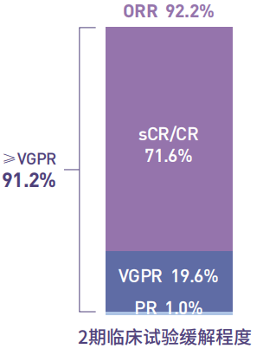
有效性：泽沃基奥仑赛强效杀瘤、深度缓解（1/3）
强效杀瘤
深度缓解
LUMMICAR-1 ph.1研究 + ph.2研究显示：赛恺泽® ORR 达 92.2%-100%，≥CR 率达71.6-78.6%，其中达CR\sCR患者MRD阴性率100%
研究名称 | LUMMICAR-1 ph.1研究
ORR | 100%
≥VGPR率 | 92.9%
≥CR率 | 78.6%
达CR及以上患者MRD阴性率 | 100%（11/11）
研究名称 | LUMMICAR-1 ph.2研究
ORR | 92.2%
≥VGPR率 | 91.2%
≥CR率 | 71.6%
达CR及以上患者MRD阴性率 | 100%（73/73）
注：
LUMMICAR-1 ph.1研究，截止到2023年7月17日，中位随访37.7个月，纳入14例可评估患者；
LUMMICAR-1 ph.2研究，截止到2023年10月25日，中位随访20.3个月，纳入102例可评估患者，达有效缓解中位时间29天，达最佳缓解中位时间146天；
ORR-客观缓解率；PR-部分缓解；VGPR-非常好的部分缓解；CR-完全缓解；sCR-严格意义上的完全缓解；MRD-微小残留病灶。
1.Blood (2023) 142 (Supplement 1): 4845.
2.EHA 2024.Abstract:S209.

Slide 8
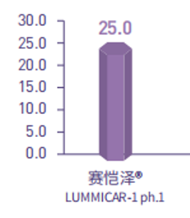
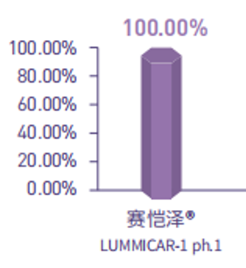
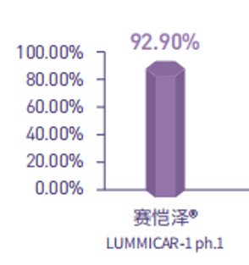
有效性：泽沃基奥仑赛持续获益，长期生存（2/3）
持续获益
长期生存
LUMMICAR-1 ph.1研究显示：中位随访37.7个月，赛恺泽® mPFS 达25个月，2年OS率达100%，3年OS率达92.9%
mPFS达25个月
2年OS率达100%
3年OS率达92.9%
注：LUMMICAR-1 ph.1研究，截止到2023年7月17日，中位随访37.7个月，纳入14例可评估患者；
mPFS- 中位无进展生存期；PFS- 无进展生存期；OS- 总生存期。
1.Blood (2023) 142 (Supplement 1): 4845.

Slide 9




有效性：泽沃基奥仑赛获得国内外指南一致推荐（3/3）
机构 | 序号 | 指南 | 推荐内容
 | ① | 2024年中国临床肿瘤学会（CSCO）CAR-T 细胞治疗恶性血液病指南 | Ⅰ级推荐：泽沃基奥仑赛注射液用于既往经过至少3线治疗后进展（至少使用过一种蛋白酶体抑制剂及免疫调节剂）的多发性骨髓瘤（1A类证据）。
 | ② | 2024年中国临床肿瘤学会（CSCO）恶性血液病诊疗指南 | 对硼替佐米+来那度胺耐药的复发难治性多发性骨髓瘤患者最高等级推荐采用抗BCMA CAR-T治疗；相较于2023年CSCO指南的Ⅱ级推荐（2类证据），2024年CSCO指南推荐强度升级为“Ⅰ级推荐”，证据等级升级为“1类证据”。
 | ③ | 嵌合抗原受体T细胞治疗多发性骨髓瘤中国血液临床专家共识（2022年版） | 推荐CT053（泽沃基奥仑赛）等抗BCMA CAR-T应用于复发难治性多发性骨髓瘤，CT053（泽沃基奥仑赛）的总体有效率为87.5％~100％，严格意义的完全缓解(sCR)/完全缓解(CR)率为78.6%~79.2%。
 | ④ | 中国多发性骨髓瘤诊治指南（2022年修订） | 对于复发的多发性骨髓瘤患者推荐采用抗BCMA CAR-T治疗（临床试验、研究者发起的研究）。
 | ⑤ | NCCN 2024.V2版多发性骨髓瘤诊疗指南 | 对于复发难治性多发性骨髓瘤经过至少4线治疗后推荐采用抗BCMA CAR-T治疗。
1.2024年中国临床肿瘤学会（CSCO）CAR-T 细胞治疗恶性血液病指南20页 2.2024年中国临床肿瘤学会（CSCO）恶性血液病诊疗指南191页 3.嵌合抗原受体T细胞治疗多发性骨髓瘤中国血液临床专家共识（2022年版）265-266页
4.中国多发性骨髓瘤诊治指南（2022年修订）486页 5.NCCN 2024.V2版多发性骨髓瘤诊疗指南1294页

Slide 10
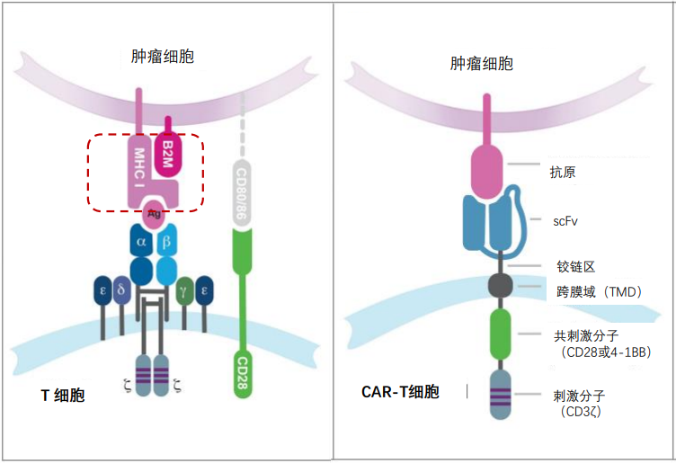
创新性
机制创新
应用创新
本品是通过基因工程在自体T细胞中表达嵌合抗原受体来靶向肿瘤B细胞成熟抗原（BCMA），通过T细胞介导来杀伤肿瘤细胞的药物。本品的嵌合抗原受体（CAR）由全人源抗BCMA单链抗体25C2、CD8α铰链区和跨膜区、4-1BB胞内信号区以及CD3ζ胞内信号区顺序连接组成。独特的25C2是经人scFV噬菌体文库筛选鉴定，具有高靶点特异性、亲和力、稳定性高等优势^{【1】}，使本品免疫原性更低。本品独特的结构和作用机制使其在治疗复发难治多发性骨髓瘤时疗效显著。
本品为活细胞药品，单次输注后药物在体内高峰值扩增，发挥持久的抗肿瘤作用。可降低多次住院治疗所需要时间成本、经济负担，且无重复给药所导致的相关副反应及感染等不良反应增加的风险，提高患者依从性。本产品为全球首款固定剂量的全人源抗BCMA CAR-T产品，剂量固定，无需计算给药剂量，便于医护人员管理。本品工艺优化，CAR-T制备成功率100%^{【2】。}
再生医学先进疗法
CAR-T疗法创新性改善T细胞功能
本产品结构优化，独有25C2 scFv 结构
本品于2019年12月31日获美国FDA再生医学先进疗法认定。
优先药物
本品于2019年9月19日获欧盟EMA优先药物认定。
突破性治疗药物
本品于2020年11月30日获国家药品监督管理局突破性治疗药物认定。
CAR-T细胞的结构和作用示意
泽沃基奥仑赛结构示意
[1] Haematologica. 2022 Aug 1;107(8):1960-1965.
[2] 赛恺泽®说明书

Slide 11
公平性（一）
对公共健康的影响
延长患者生存期 减轻家庭及社会医疗负担
保障基本原则
保障后线患者医疗权利 长期获益降低医疗成本
既往经过至少3线治疗后进展复发或难治性多发性骨髓瘤的患者，目前使用的化疗联合治疗疗效和预后不佳，容易反复复发，需长期持续治疗，且复发次数越多，患者生存预后越差。频繁的住院治疗、长期的药物使用及必要的医疗监护，这给患者本人、家庭、社会及医疗卫生系统都造成沉重的压力。本品单次治疗后显著延长患者生存期，2年ORR达92.2%-100%，mPFS达25个月，三年OS率92.9%，可帮助患者回归正常生活，减少持续治疗所产生的住院及其他医疗费用。
将本品纳入国家医保目录，与“保基本”原则高度契合。一方面能为传统治疗不佳、“走投无路”的后线患者提供全球最先进的细胞治疗选择，提高细胞治疗的可及性，避免因经济原因无法获得有效救治，从而保障患者的基本医疗权利。另一方面，从长期来看，输注本品后长期获益可能减少后续的治疗需求，降低总体医疗费用，抵消初始较高的治疗成本，其3年生存率高达92.9%，平均年治疗费用约38万，未来有望获得更长生存甚至达到临床治愈。
便于临床管理
个性化定制药物，宜审核，无滥用风险；固定剂量易管控，严格质量体系全流程规范化管理
弥补目录短板
现有目录无CAR-T药物
原目录在骨髓瘤患者药品保障方面存在细胞免疫治疗的空白和不足，无法满足部分复杂病情的治疗需求，将本品纳入目录能有效填补此空白。临床试验已证实，本品能为骨髓瘤治疗带来新突破，CR率和MRD阴性率均高于现有标准治疗方案，为3线及以上患者提供希望，满足了临床的实际需求。纳入医保目录可增加患者的用药选择，让更多的骨髓瘤患者得到更优治疗，改善生存质量，是对骨髓瘤患者医疗保障的重要补充和完善。
①本品为固定剂量的一次性输注产品，用药流程清晰明确，临床管理相对简单，滥用风险低，医保经办审核相对容易。②本品为个性化定制药物，拥有严格的系统性风险防控的质量体系，保障了个性化定制药物的专属性。③说明书明确要求医疗机构和医务人员须经过上市许可持有人评估认证和诊疗培训，保障了规范化用药。④临床具有较清晰的指南遵循管理，已形成较为成熟的覆盖治疗前中后的全流程管理体系。

